Slide 1
МУНИЦИПАЛЬНОЕ ДОШКОЛЬНОЕ ОБРАЗОВАТЕЛЬНОЕ УЧРЕЖДЕНИЕ ДЕТСКИЙ САД № 132 ОБЩЕРАЗВИВАЮЩЕГО ВИДА С ПРИОРИТЕТНЫМ ОСУЩЕСТВЛЕНИЕМ ДЕЯТЕЛЬНОСТИ ПО ФИЗИЧЕСКОМУ НАПРАВЛЕНИЮ РАЗВИТИЯ ДЕТЕЙ
Здоровьесберегающие технологии в МДОУ №132

Slide 2
Цели и задачи:
Цель: укреплять здоровье детей через физкультурно-оздоровительную работу в детском саду.
Задачи: стимулировать двигательную активность детей, применяя дифференцированный и индивидуальный подход.
Повышать интерес к физкультурным занятиям, используя нетрадиционное оборудование;
Учить детей следить и заботиться о своём здоровье.

Slide 3
Что мы делаем для поддержания здоровья детей?
Ежедневная утренняя гимнастика
Проводится ежедневно в утренний отрезок времени, в течении 10-12 мин
Регулярные занятия физкультурой в уютном зале
2-3 раза в неделю в спортивном или музыкальном залах

Slide 4
Элементы художественной гимнастики
используются такие элементы гимнастики, в которых применяются специальные, общеразвивающие, акробатические упражнения.

Slide 5
Гимнастика пальчиковая
С младшего возраста индивидуально либо с подгруппой ежедневно Рекомендуется всем детям, особенно с речевыми проблемами. Проводится в любой удобный отрезок времени (в любое удобное время)

Slide 6
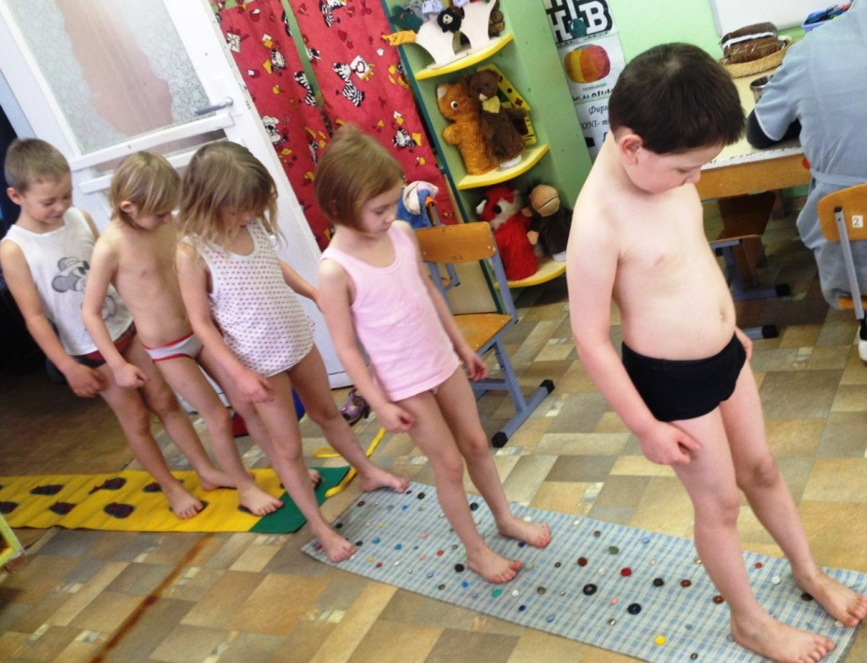
Гимнастика бодрящая Ежедневно после дневного сна, 5-10 мин. Форма проведения различна: упражнения на кроватках, обширное умывание; ходьба по ребристым дощечкам;
легкий бег из спальни в группу с разницей температуры в помещениях в зависимости от условий ДОУ

Slide 7
Дыхательная гимнастика

Slide 8
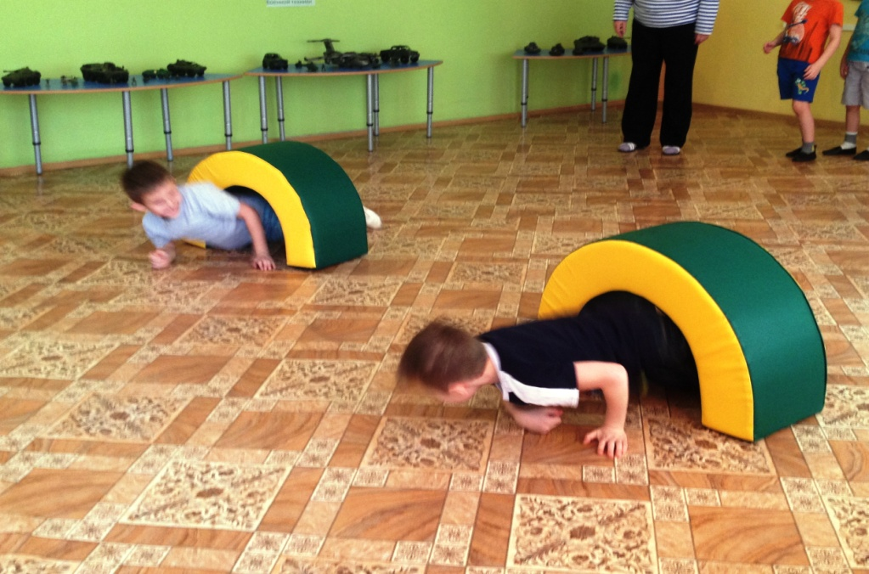
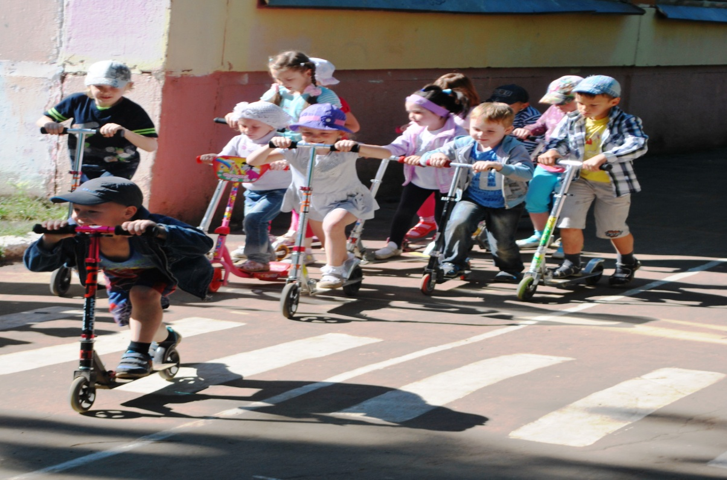
Подвижные и спортивные игры Как часть физического занятия, на прогулке, в групповой комнате – малой со средней степенью подвижности. Ежедневно для всех возрастных групп

Slide 9
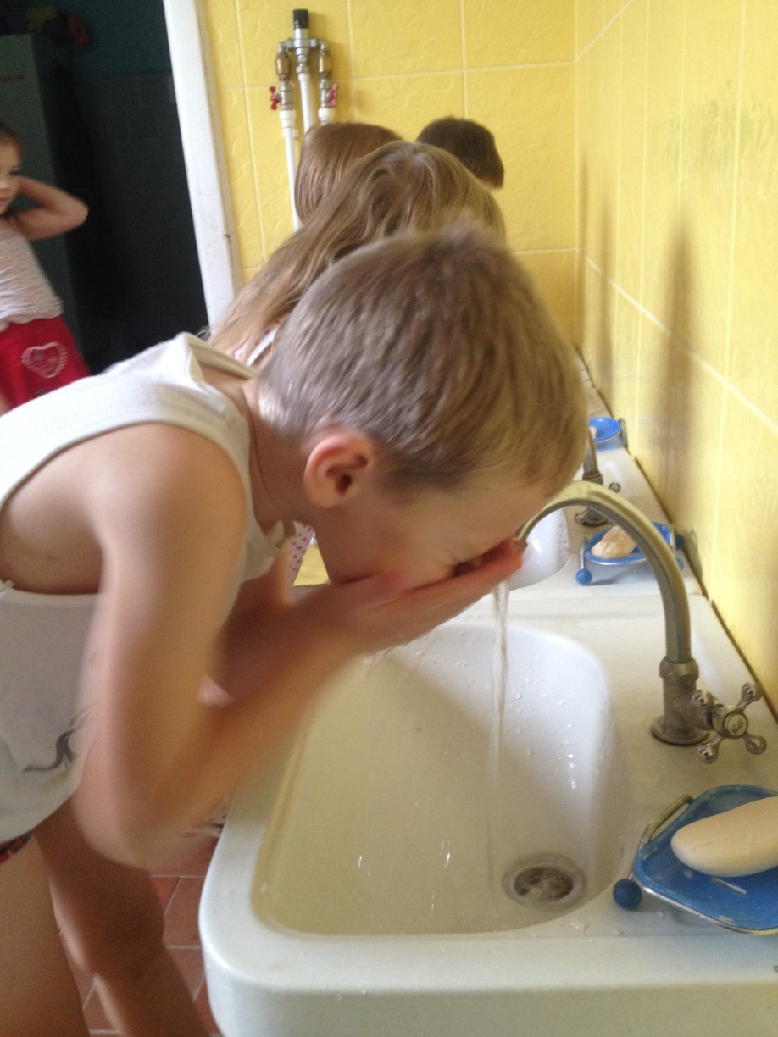
Закаливание
Виды закаливания:
закаливание воздухом и солнцем;
закаливание водой.

Slide 10
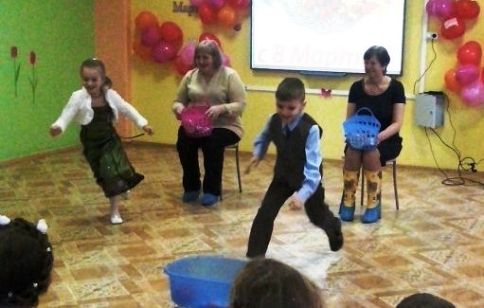
Спортивные игры с родителями
Одной из эффективных форм работы с родителями являются совместные спортивные праздники, на которых создаются благоприятные условия не только для физического развития, укрепления здоровья всех участников, но и для формирования между родителями и детьми отношений, основанных на любви, взаимопонимании, творчестве. Цель: показать родителям, как они могут организовать совместный досуг со своими детьми, и сколько радости это принесет их детям.

Slide 11
а так же: ЛФК Ритмопластика

Slide 12
Минута тишины Улыбкотерапия

Slide 13
Креативная гимнастика

Slide 14
Гимнастика для глаз Ежедневно по 3-5 мин. в любое свободное время; в зависимости от интенсивности зрительной нагрузки с младшего возраста

Slide 15
Самомассаж

Slide 16
Динамические паузы
Кислородные коктейли
и еще
Психогимнастика
Релаксация

Slide 17
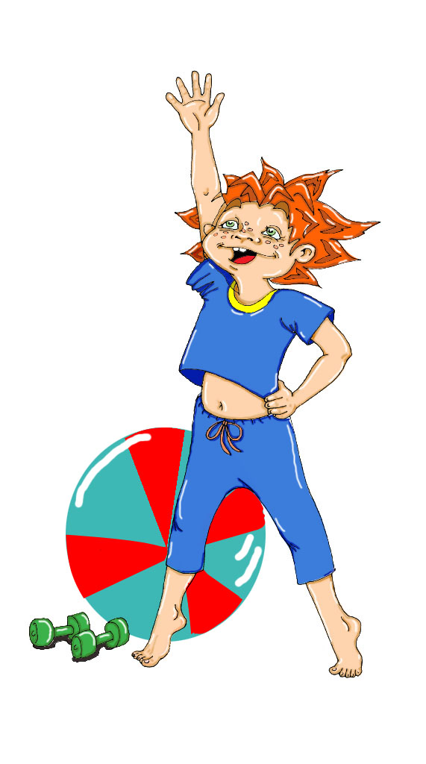
Ожидаемый результат:
Здоровье до того перевешивает все остальные блага жизни, что поистине здоровый нищий счастливее больного короля. Артур Шопенгаузр
повысить сопротивляемость организма у детей, значительно уменьшить число часто болеющих детей;
значительно повысить речевую активность и коммуникативную направленность речи;
повышение физического уровня развития, повышение уровня физической подготовленности;
формирование культуры здорового и безопасного образа жизни.

